Slide 1
强连通分量
阎杰

Slide 2
基本概念
连通分量：在无向图G = (V,E)中，如果顶点v_{i}到顶点v_{j}有路径，则称v_{i}和v_{j}是连通的。如果G中任意两个顶点都是连通的，则称G是连通的。无向图中极大连通子图称为连通分量。

Slide 3
基本概念
强连通分量：在有向图G = <V,E>中，如果两个顶点之间至少存在一条路径，则称这两个点是强连通的。如果G的任意两个顶点都是强连通的，则称G是强连通的。有向图中极大强连通子图称为强连通分量(SCC)

Slide 4
基本概念
单侧连通：如果有向图G的任意两个顶点vi和vj，至少有一个节点到另一个节点是可达的，称G是单侧连通的。
弱连通：如果忽略掉边的方向后G是连通的，称G是弱连通的。

Slide 5
基本概念
点连通度：在连通一个无向图G中，如果有一个顶点集合，删除这个集合的所有顶点和与之关联的边，原图不再连通，就称这个点集为点割集。一个无向图的点连通度定义为：最小点割集中的顶点数。
边连通度：类似的，一个连通无向图G中，如果存在一个边集合，删除这个集合的所有边和与之关联的点，原图不再连通，就称这个集合为边割集。一个图的边连通度定义为：最小边割集的边数。

Slide 6
基本概念
双连通：如果一个无向图G的点连通度大于1，则称这个图是点双连通的。一个图有割点，当且仅当这个图的点连通度为1，则点割集的唯一元素称为割点。
类似有边双连通和割边(桥)的定义。
双连通分支：如果一个无向图G的一个子图G’是双连通的，则称G’是G得双连通子图。如果一个双连通子图G’不是任何一个双连通子图的真子集，则称G’为G的双连通分支，简称块。
Notes:
割点：删掉它之后(删掉所有跟它相连的边)，图必然会分裂成两个或两个以上的子图。
块：没有割点的连通子图
割边：删掉一条边后，图必然会分裂成两个或两个以上的子图，又称桥。

Slide 7
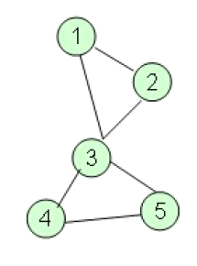
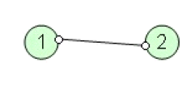
基本概念
有割点未必有割边 有割边未必有割点

Slide 8
求强连通分量
kosaraju算法
两次DFS。
步骤一：对原图G进行DFS，记录每个顶点的访问结束时间f[i]，即回溯时更新f[i]
步骤二：建立反图GT，按照f的逆序对GT进行DFS，形成一个森林，每一棵树都是一个强连通分量。
Notes:
原图从大的访问到小的，因为是回溯才标号

Slide 9
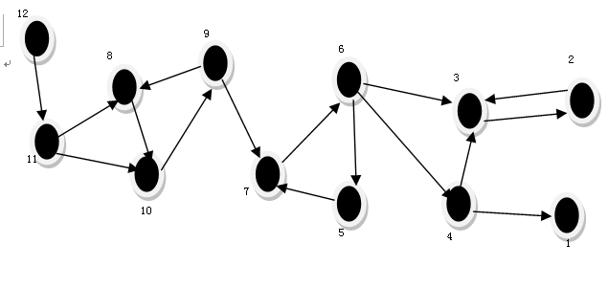
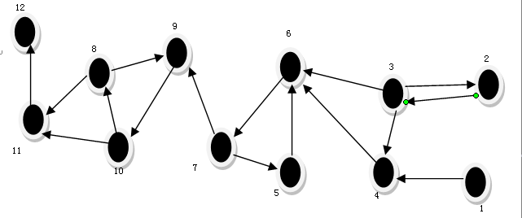

Slide 10
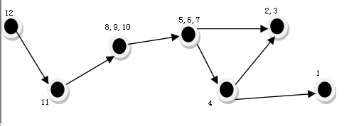

Slide 11
正确性：假设在步骤二中从点u访问到了点v，那么说明在GT中有一条从u到v的路径。所以在G中有一条从v到u的路径。又由于f[u] > f[v],所以在步骤一中一定是从u访问到v的，即G中有一条u到v的路径(否则由于G中存在v到u的路径，如果是从v访问到u，会使得f[v] > f[u],矛盾)。
所以u和v相互可达，属于同一个SCC。
Notes:
原图从大的访问到小的，因为是回溯才标号

Slide 12
缩点
对求完SCC的图进行缩点操作，即去掉强连通分量之内的点，保留之间的点，则形成了一个有向无环图(DAG)。DAG具有拓扑结构。

Slide 13
Tarjan算法
Tarjan算法同样是基于对图深度优先搜索的算法，每个强连通分量为搜索树的一棵子树。搜索时，把当前搜索树中未处理的节点加入一个堆栈，回溯时可以判断栈顶到栈中的节点是否为一个强连通分量。
具体实现时，定义dfn[u]为节点u搜索的次序编号(时间戳)，low[u]为u或者u的子树能够追溯到的最早的栈中节点的次序号。那么有：
low[u] = min{
dfn[u];
low[v]; if v is not visited
dfn[v]; if v is still in stack
};
当dfn[u] == low[u]时，以u为根的子树的所有节点属于一个强连通分量

Slide 14
tarjan(u) {
DFN[u] = Low[u]= ++Index // 节点u设定次序编号和Low初值
Stack.push(u) // 将节点u压入栈中
for each (u, v) in E // 枚举每一条边
if (v is not visted) // 如果节点v未被访问过
tarjan(v) // 继续向下找
Low[u] = min(Low[u], Low[v])
else if (v in S) // 如果节点v还在栈内
Low[u] = min(Low[u], DFN[v])
if (DFN[u] == Low[u]) // 如果节点u是强连通分量的根
repeat v = S.pop // 将v退栈，为该强连通分量中一个顶点
print v until (u== v)
}

Slide 15
Tarjan算法演示
LOW:1
LOW:1
LOW:3
DFN:1
DFN:2
DFN:3
1
1
3
5
3
4
5
2
2
4
6
DFN:4
6
LOW:4
DFN:6
DFN:5
LOW:5
LOW:1

Slide 16
求割边割点
依然是tarjan，只是改变tarjan的判断方式，
dfn[i]表示DFS 过程中到达点i 的时间，low[i]表示能通过其他边回到其祖先的最早时间。low[i]=min(low[i],dfn[son[i]])
为什么？
Notes:
画曹圣哪个图，一个点不能通过一个可能是割点的边往上走。

Slide 17
设v,u 之间有边w(v,u)，从v->u：
如果low[u]>=dfn[v],说明v 的儿子u 不能通过其他边到达v 的祖先，此时如果拿掉v,则必定把v 的祖先和v 的儿子u，及它的子孙分开，于是v 便是一个割点
如果low[u]>dfn[v]时，则说明u 不仅不能到达v 的祖先，连v 也不能通
过另外一条边直接到达，从而它们之间的边w(v,u)便是割边

Slide 18
简单例题 hdu4738
题意：有n个岛，曹操在一些岛之间建了一些桥，每个桥上有一些士兵把守，周瑜只有一个炸弹只能炸掉一个桥，要求炸掉后把使得所有的岛分成至少两块，炸弹需要士兵带过去，士兵的数量不能小于目标桥的守卫，求出最少要派出多少士兵。

Slide 19
标准的求割边
1：原图不连通，ans=0. （因此需要判断连通性）
2： m<=n^2 显然有重边，重边必然不是桥，处理重边 直接标记. （因此需要判断重边）
3: 最小桥边权为0的时候，ans=1，至少要派一个人运炸弹。。。（这是真坑）

Slide 20
poj2186
给出一个有向图，求一共有多少个点，满足这样的条件：所有其它的点都可以到达这个点（n<=10000,m<50000）
单纯搜索复杂度nm不可行， 显然需要一些算法

Slide 21
强连通分量+拓扑排序
如果一头点能到一个强连通分量，那么可以到强连通分量的每一个点。
所以，建立强连通分量，缩点
变成一个有向无环图
考虑出度为0的点才是所有点都能到达的点，但是必须只有一个出度为0.

